Slide 1
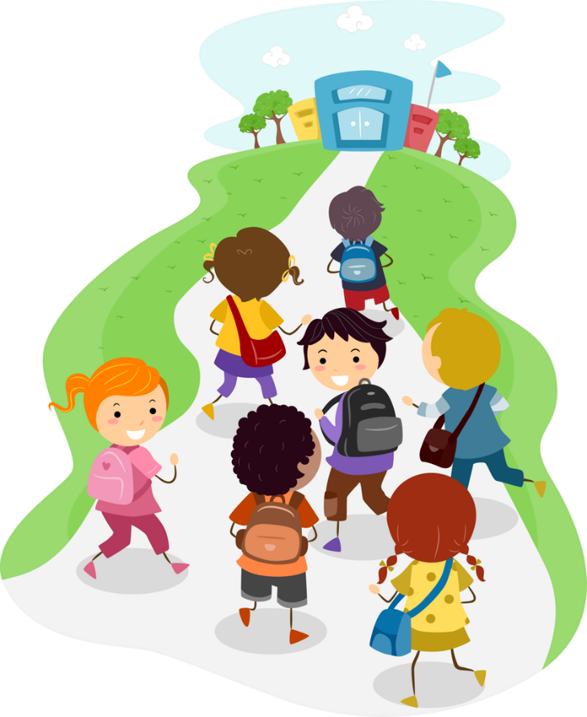
BUENOS DÍAS
KÍNDER B
JUEVES 08 ABRIL 2021

Slide 2
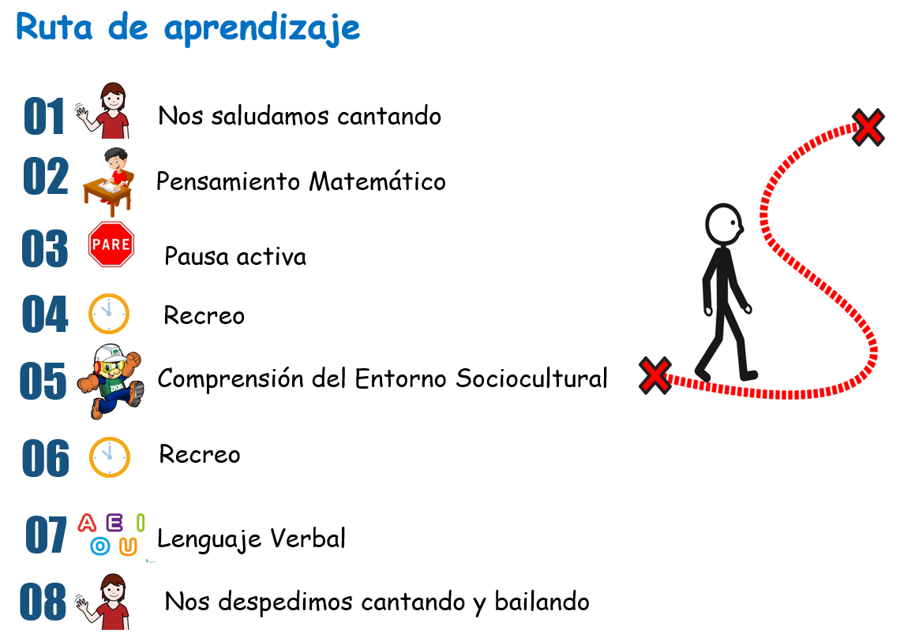

Slide 3
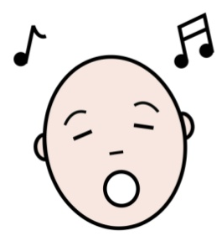

Nos saludamos cantando
Te invito a pinchar el siguiente icono para escuchar, cantar y ver la canción del saludo

Slide 4


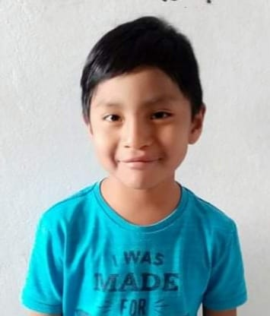
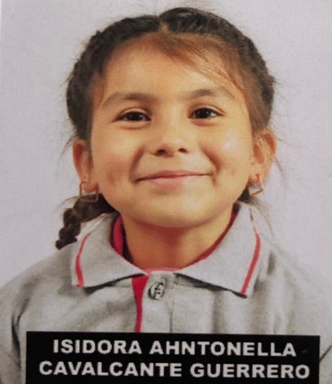
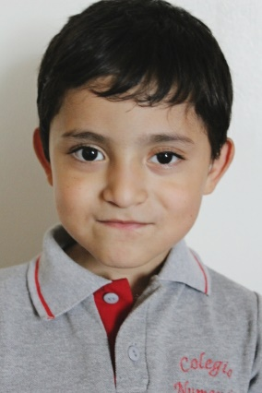
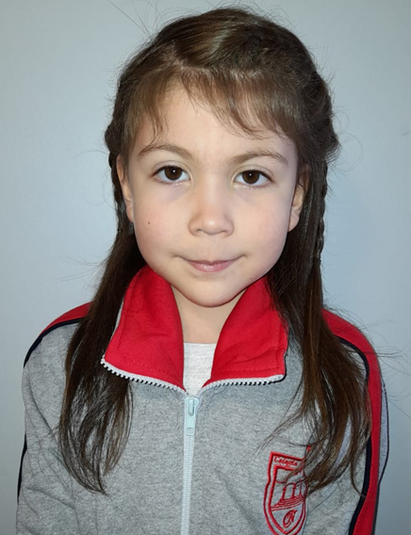
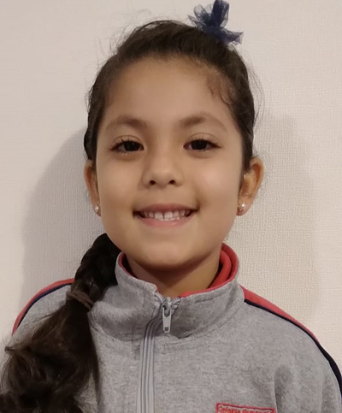
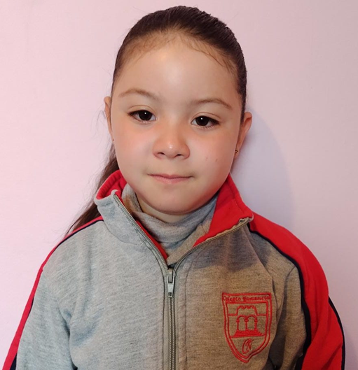
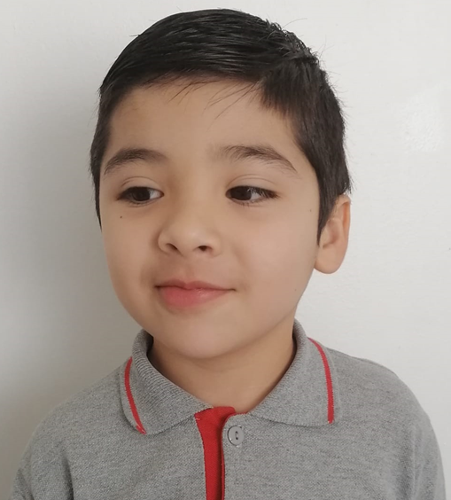
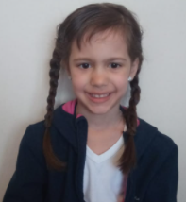
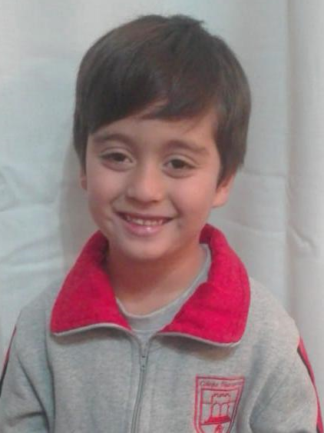

Vamos a ver quién vino el día de hoy
Activa tu micrófono al escuchar tu nombre y levanta la mano respondiendo presente

Slide 5


¿Qué día de la semana es hoy?
LUNES
MARTES
MIÉRCOLES
JUEVES
VIERNES
SÁBADO
DOMINGO
JUEVES
Te invito a pinchar el siguiente icono para escuchar, cantar y ver la canción de los días de la semana

Slide 6
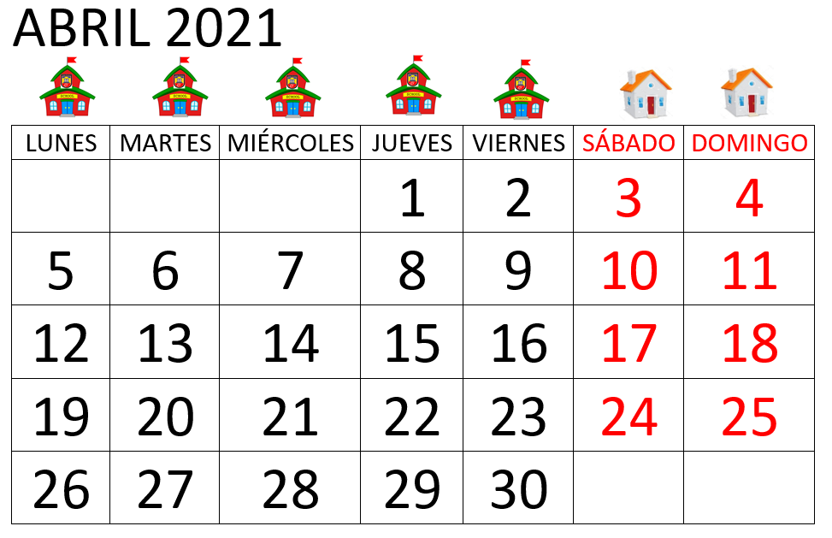
CALENDARIO
JUEVES
8

Slide 7
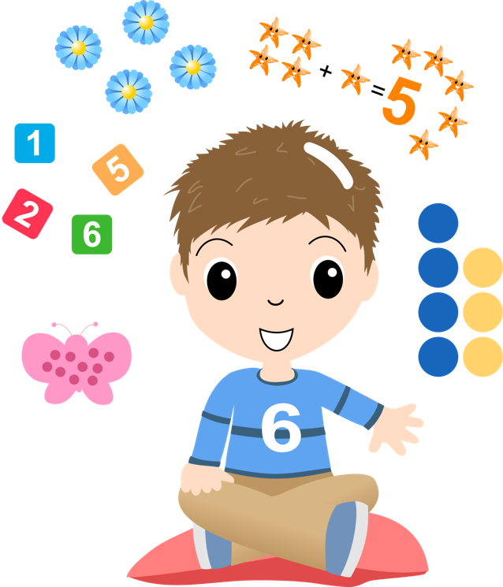
PENSAMIENTO MATEMÁTICO
HABILIDAD: EMPLEAR NÚMEROS

Slide 8

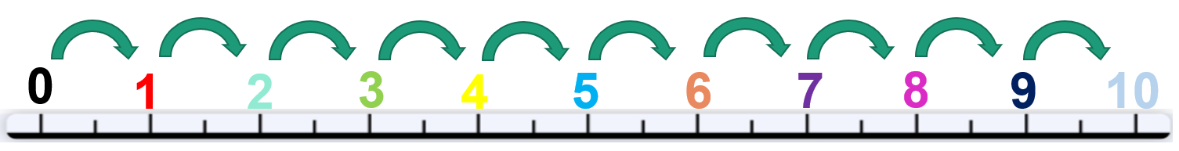
RECORDEMOS
Los números del 0 al 10

Slide 9
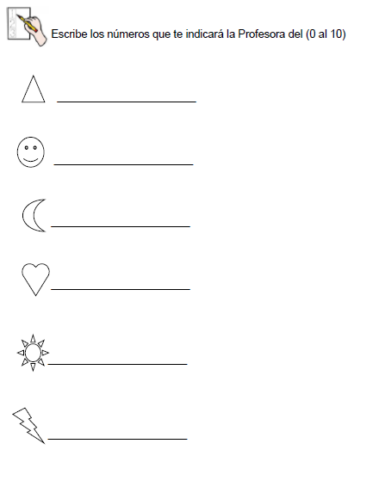

TAREA EN CLASES
Escucha atentamente los números que dictará la profesora y escríbelo al lado de la figura correspondiente

Slide 10
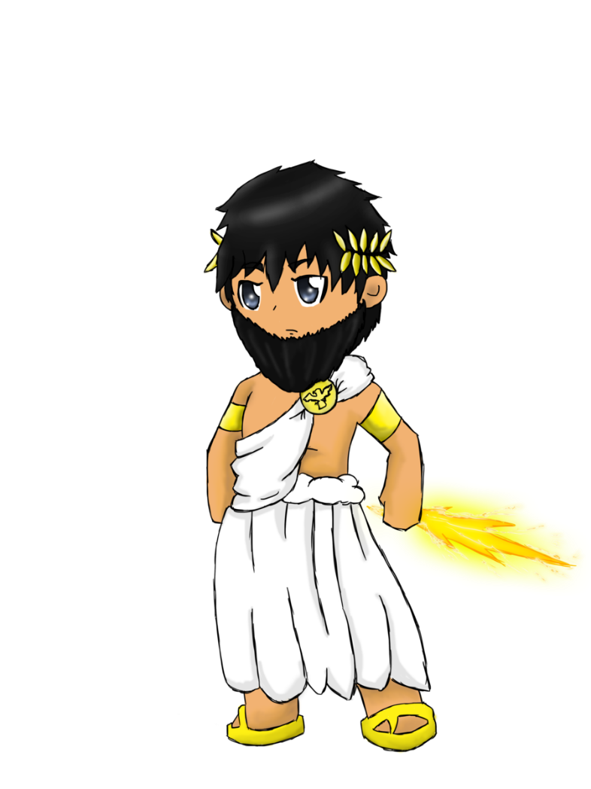

Pausa Activa
“Jugamos a las estatuas”

Slide 11


RECREO
09:40 – 09:50 am
Apaga tu cámara y el micrófono por 10 minutos

Slide 12


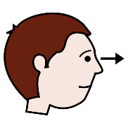
COMPRENSIÓN DEL ENTORNO SOCIOCULTURAL
“Normas de protección y seguridad en el hogar”
HABILIDAD: Comprender normas de protección y seguridad”
Observa y escucha atentamente el siguiente video

Slide 13
¿Cuáles de estos objetos son peligrosos?

Slide 14
Responde las siguientes preguntas
¿Cómo Podemos prevenir accidentes?
¿Qué es una situación de riesgo para tu seguridad?
https://www.youtube.com/watch?v=xBxjDnjceZg

Slide 15

Pausa Activa
“La mesa pide”

Slide 16
RECREO
10:30 – 10:40 am
Apaga tu cámara y el micrófono por 10 minutos

Slide 17


LENGUAJE VERBAL
HABILIDAD: Sonido inicial vocálico A a

Slide 18
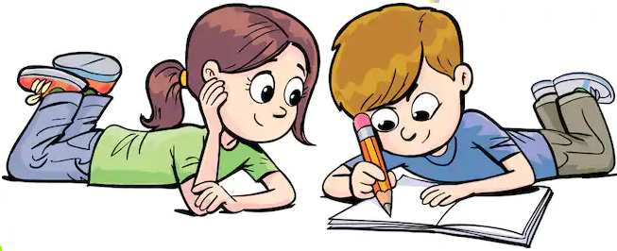
Tarea en clases
Escribe en tu cuaderno rojo la vocal A y dibuja 5 objetos que comiencen con esta vocal

Slide 19
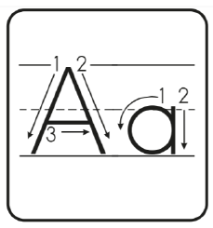


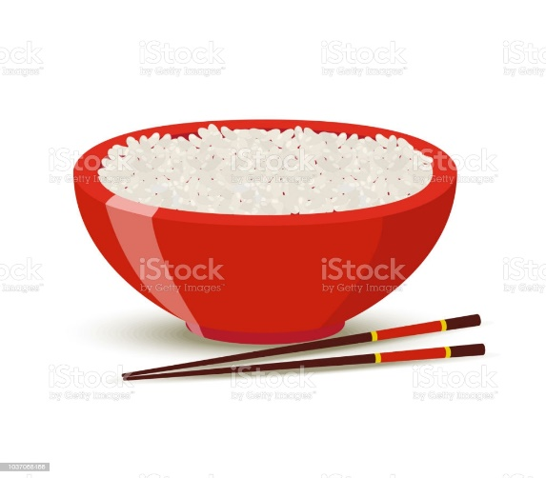

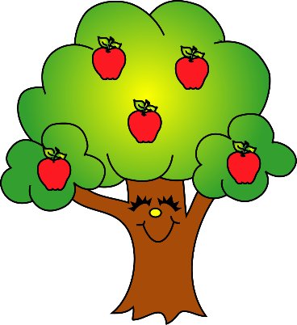



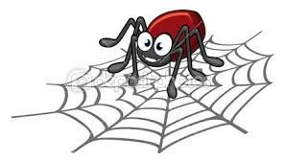
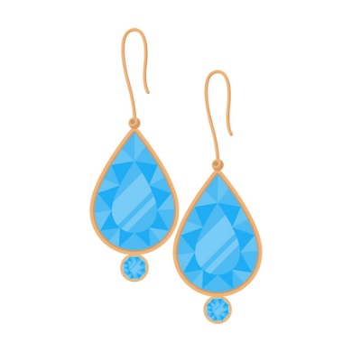

Slide 20
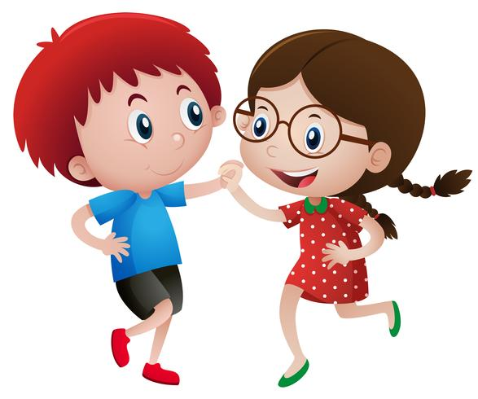
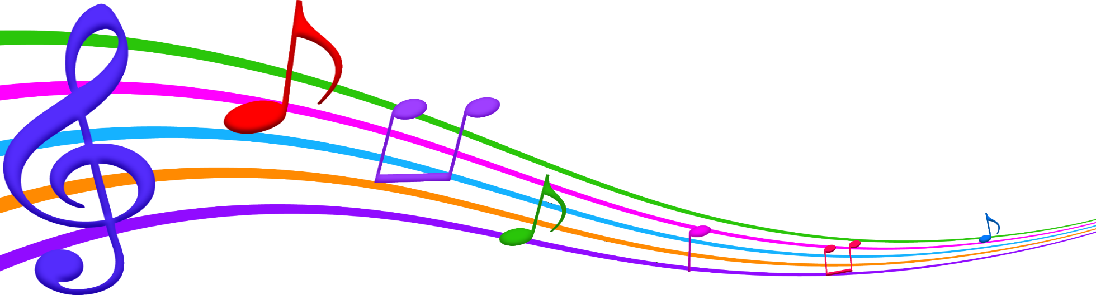
Pausa Activa

Slide 21
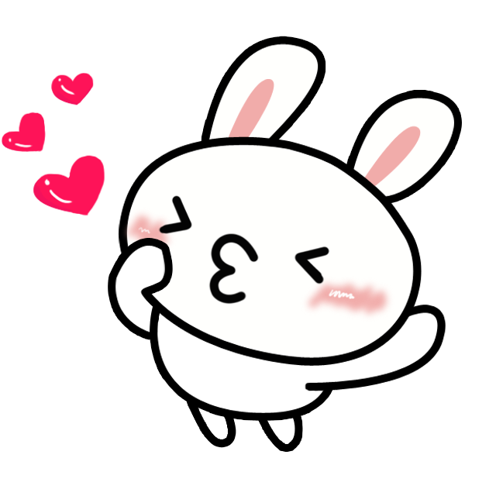
NOS DESPEDIMOS CANTANDO
Te invito a pinchar el siguiente icono para escuchar, cantar y ver la canción de la despedida

